Slide 1
Algoritmo de Naive Bayes Machine Learning
Sofía Corral Caballero
Javier Muñoz Fernández

Slide 2
Diapositiva de análisis de proyecto 2
Algoritmos Machine Learning
ÍNDICE
TEOREMA DE BAYES
FUNCIONAMIENTO/EJEMPLO DEL ALGORITMO
TIPOLOGÍA
VENTAJAS/DESVENTAJAS
CONCLUSIÓN

Slide 3
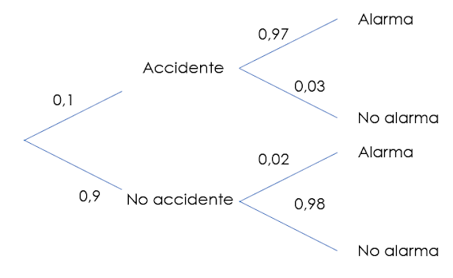

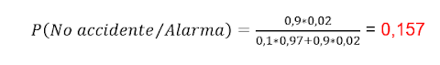
Diapositiva de análisis de proyecto 3
Teorema de Bayes

Slide 4
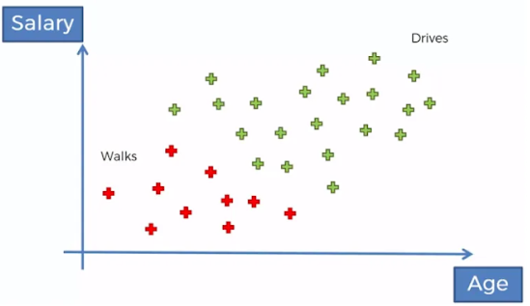
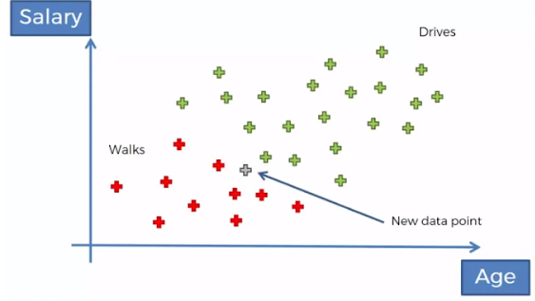
Diapositiva de análisis de proyecto 3
Ejemplo algoritmo Naive Bayes

Slide 5
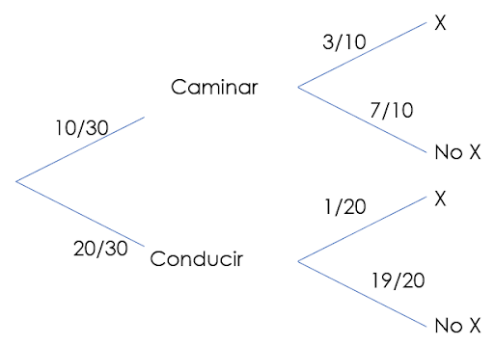
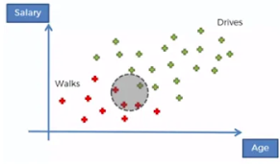
Diapositiva de análisis de proyecto 3
Ejemplo algoritmo Naive Bayes

Slide 6
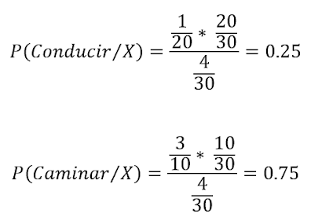
Diapositiva de análisis de proyecto 3
Ejemplo algoritmo Naive Bayes

Slide 7
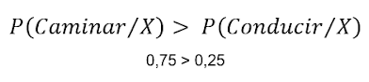
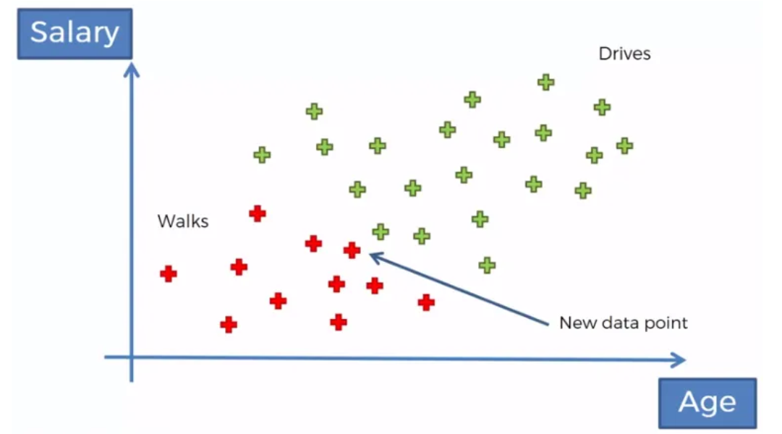
Diapositiva de análisis de proyecto 3
Ejemplo algoritmo Naive Bayes

Slide 8
Diapositiva de análisis de proyecto 4
Tipología
Clasificación
SUPERVISADO
MACHINE LEARNING
ENTRENAR MODELOS
RESOLVER TAREAS
Regresión
NO SUPERVISADO

Slide 9
Diapositiva de análisis de proyecto 8
Ventajas/Desventajas
VENTAJAS
DESVENTAJAS
CAPAZ DE MANEJAR MUCHAS CARACTERÍSTICAS
DEBEMOS ASUMIR QUE LAS VARIABLES SON INDEPENDIENTES
SIMPLICIDAD
NO PROPORCIONA GRAN PRECISIÓN NI EXACTITUD
MANERA FÁCIL Y RÁPIDA DE PREDECIR CLASES
ASIGNA UNA PROBABILIDAD NULA A LOS VALORES ATÍPICOS

Slide 10
Diapositiva de análisis de proyecto 6
Conclusión
Importancia de modelar el conjunto de datos y de entenderlos.
Importancia de los algoritmos para saber predecir automáticamente
ENTENDER CÓMO FUNCIONA EL MACHINE LEARNING Y SU IMPORTANCIA
Importancia de usar algoritmos para resolver distintos tipos de tareas.

Slide 11
Gracias
«No es tan importante el algoritmo a aplicar si no la obtención y pre procesamiento de los datos que se van a utilizar»

